Slide 1
О результатах онлайн опроса педагогических работников Ленинградской области по вопросу снижения документационной нагрузки
Комитет общего и профессионального образования Ленинградской области
В.В. Шинкарева, начальник департамента надзора, контроля, оценки качества и правового обеспечения в сфере образования комитета
Notes:
+

Slide 2
Задачи организации и проведения ЕГЭ
Цель онлайн-опроса:
Реализации государственных гарантий по оптимизации документационной нагрузки на педагогических работников общеобразовательных организаций
Периодичность опроса – 1 раз в квартал

Slide 3
ПЕРИОДЫ ГИА-2024
В опросе приняли участие 6974 педагога, что составило 45,3% от общей численности педагогических работников региона
При подведении итогов по муниципальным районам (городскому округу) учтены результаты 6493 педагогов
491 педагог при заполнении формы не выбрали наименование района из выпадающего списка
Notes:
+

Slide 4
Задачи организации и проведения ЕГЭ
Статистика участия педагогов в опросе
Учителя начальной школы:
1 512 участников
Педагоги-предметники, иные работники:
5 462 участника

Slide 5
Статистика в разрезе муниципальных районов: более 65%:
Кингисеппский район
78%
Тосненский район
77,9%
Бокситогорский район
77,6%
Тихвинский район
68,3%
Ломоносовский район
66,8%
Волосовский район
65,4%
Notes:
+

Slide 6
Статистика в разрезе муниципальных районов (городского округа) более 50%
Лужский район
63,3%
Волховский район
62,2%
Сосновоборский городской округ
54,5%
Гатчинский район
52%
Notes:
+

Slide 7
Статистика в разрезе муниципальных районов
менее 50%
Киришский район
49,1%
Выборгский район
34,4%
Приозерский район
33,6%
Сланцевский район
32,6%
Лодейнопольский район
31,7%
Подпорожский район
31 %
Notes:
+

Slide 8
Статистика в разрезе муниципальных районов
менее 30 %
Всеволожский район
28,8%
Кировский район
19,1%
Notes:
+

Slide 9
Задачи организации и проведения ЕГЭ
Приходится ли Вам осуществлять подготовку иных документов, не указанных в приказе Минпросвещения России от 21 июля 2022 года № 582 «Об утверждении перечня документации, подготовка которой осуществляется педагогическими работниками при реализации основных общеобразовательных программ»:
ДА
1 678 участников
(24,1%)
НЕТ
5 296 участников
(75,9 %)

Slide 10
Приходится ли Вам осуществлять подготовку иных документов, не указанных в приказе Минпросвещения России от 21 июля 2022 года № 582 «Об утверждении перечня документации, подготовка которой осуществляется педагогическими работниками при реализации основных общеобразовательных программ»:
Сланцевский | 37,4
Волховский | 35,4
Приозерский | 34,3
Кингисеппский | 33,9
Выборгский | 32,7
Волосовский | 31,8
Кировский | 31,1
Всеволожский | 30,6
Бокситогорский | 30,1
Лужский | 25,5
Лодейнопольский | 20,7
Сосновоборский | 19,0
Подпорожский | 15,2
Гатчинский | 13,5
Киришский | 11,4
Тосненский | 10,4
Ломоносовский | 9,0
Тихвинский | 9,0
9,0
ВСЕ РЕЗУЛЬТАТЫ ПРЕДСТАВЛЕНЫ В %
23,9
37,4
Минимум
Средний Максимум

Slide 11
Задачи организации и проведения ЕГЭ
Приходится ли Вам готовить фотоотчеты о проводимых мероприятиях:
ДА
4 218 участников
(60,5%)
НЕТ
2 756 участников
(39,5 %)

Slide 12
Задачи организации и проведения ЕГЭ
Создана ли в Вашем районе (городском округе)
«Горячая линия» по вопросам снижения документационной нагрузки на учителей:
ДА
4 750 участников
(68,1 %)
НЕТ
2 224 участников
(31,9 %)

Slide 13
Сведения о наличии информации на сайте ОМСУ
МО | Телефон «горячей линии» | Банер
Бокситогорский | нет | нет
Ломоносовский | нет
Лужский | нет | нет
Киришский | нет
Кировский | нет | нет
Сосновоборский | нет | нет
Волосовский |  | нет
Волховский |  | нет
Всеволожский
Выборгский |  | нет
Гатчинский |  | нет
Кингисеппский |  | нет
Лодейнопольский |  | нет
Подпорожский |  | нет
Приозерский |  | нет
Сланцевский |  | нет
Тихвинский
Тосненский |  | нет

Slide 14
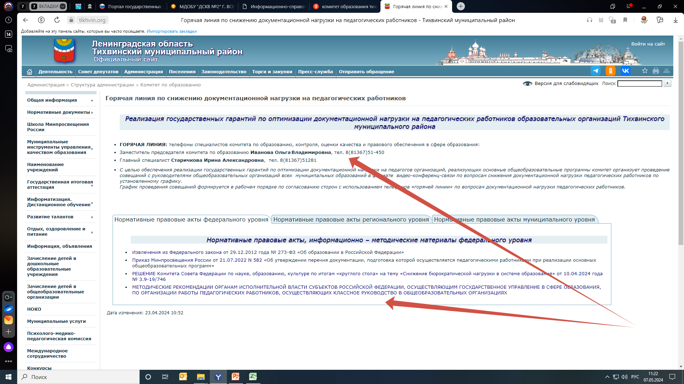
ОБРАЗЕЦ. ТИХВИНСКИЙ РАЙОН

Slide 15
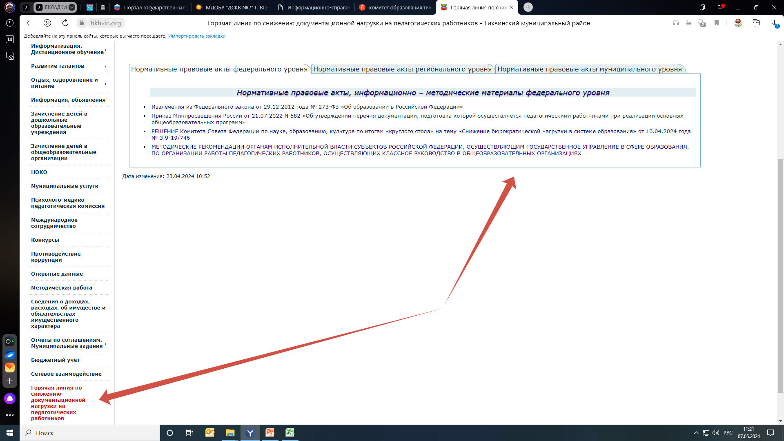
ОБРАЗЕЦ. ТИХВИНСКИЙ РАЙОН

Slide 16
Задачи организации и проведения ЕГЭ
Считаете ли Вы, что Ваша документационная нагрузка слишком высокая:
ДА
2 071 участников
(29,7 %)
НЕТ
4 903 участников
(70,3 %)

Slide 17
Считаете ли Вы, что Ваша документационная нагрузка слишком высокая:
Сланцевский | 59,3
Кингисеппский | 46,0
Приозерский | 43,6
Волосовский | 40,8
Выборгский | 39,3
Волховский | 37,6
Всеволожский | 36,4
Кировский | 35,3
Бокситогорский | 33,9
Лужский | 33,4
Лодейнопольский | 28,3
Сосновоборский | 27,5
Гатчинский | 18,0
Киришский | 15,2
Подпорожский | 15,2
Тихвинский | 10,6
Тосненский | 9,6
Ломоносовский | 7,6
7,6
ВСЕ РЕЗУЛЬТАТЫ ПРЕДСТАВЛЕНЫ В %
30,0
59,3
Минимум
Средний Максимум

